Slide 1
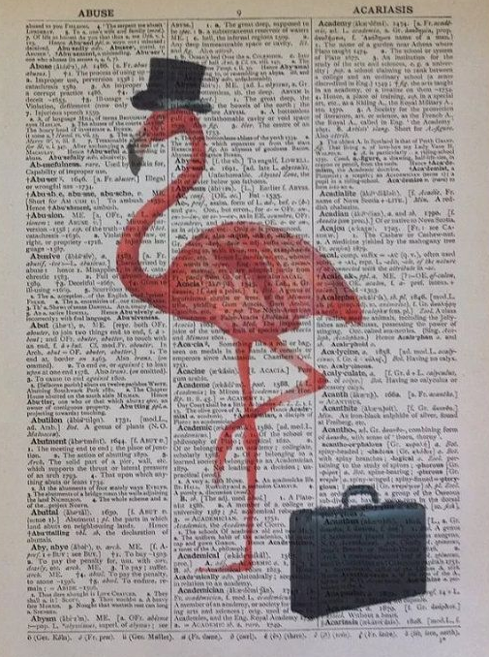
AFRIKAANS Grade 6
TAAL #101

Slide 2
This PowerPoint will help you remember all the language structures
I know AFRIKAANS!

Slide 3
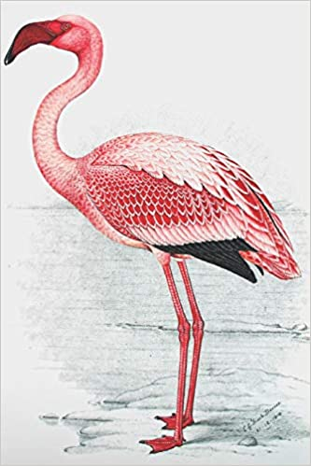
Index:
Leestekens………………..Bl.5
Voorsetsels ….......................Bl.6
Voornaamwoorde ………..Bl.7
Soortsinne ……………….Bl.8
Ontkenning ……………....Bl.9
Lettergrepe ………………Bl.10
Bywoorde ………………...Bl.11
Lidwoorde ………………..Bl.12

Slide 4
Meervoude………………...Bl.13
Tyd……………………………..Bl.14
Byvoeglike naamwoorde ……..Bl.15
Werkwoorde ………………...Bl.16
Trappe van vergelyking. ……....Bl.17
Idiome ……………………….Bl.18

Slide 5
Leestekens (Punctuation)

Slide 6
VOORSETSELS (Prepositions)

Slide 7
Voornaamwoorde (Pronouns)

Slide 8
SinsoortE (phrases)

Slide 9
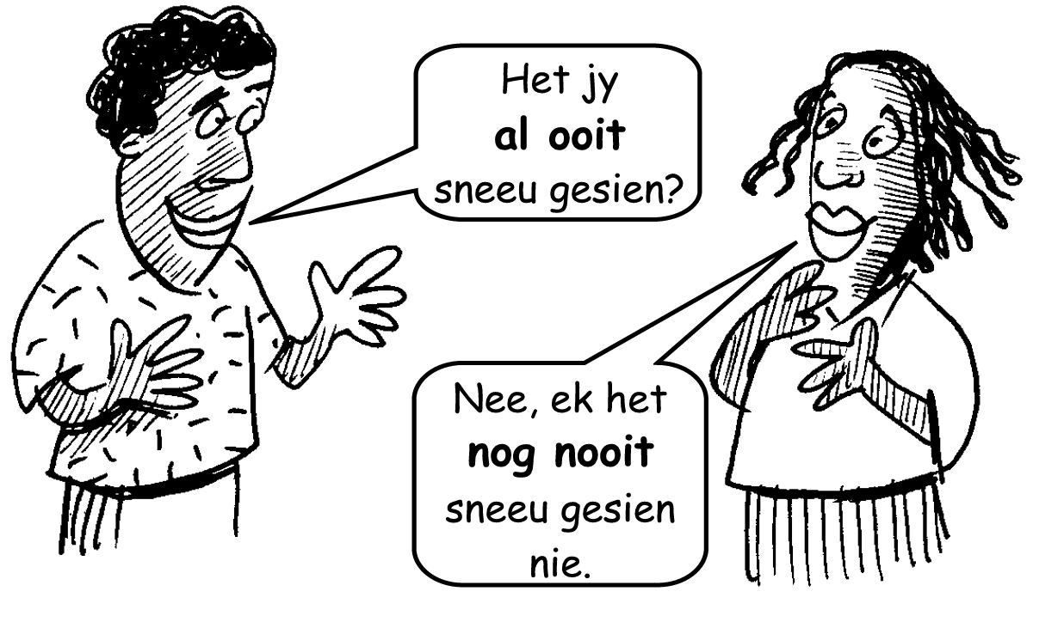
ONTKENNING (Negative)

Slide 10
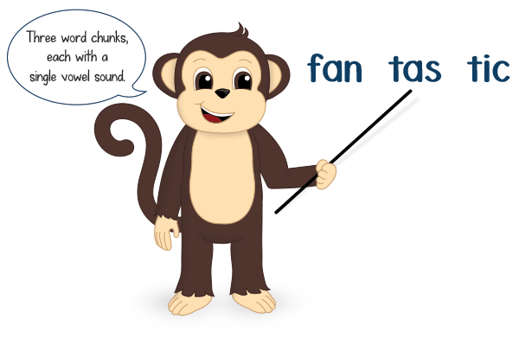
Lettergrepe (syllables)

Slide 11
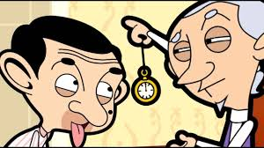
BYWOORDE (ADVERBS)

Slide 12
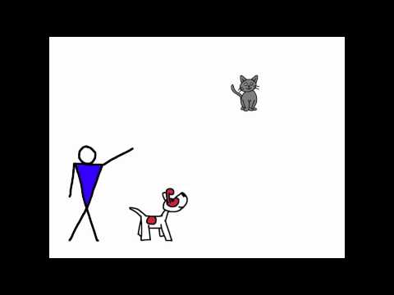
LIDWOORDE (ARTICLE)

Slide 13
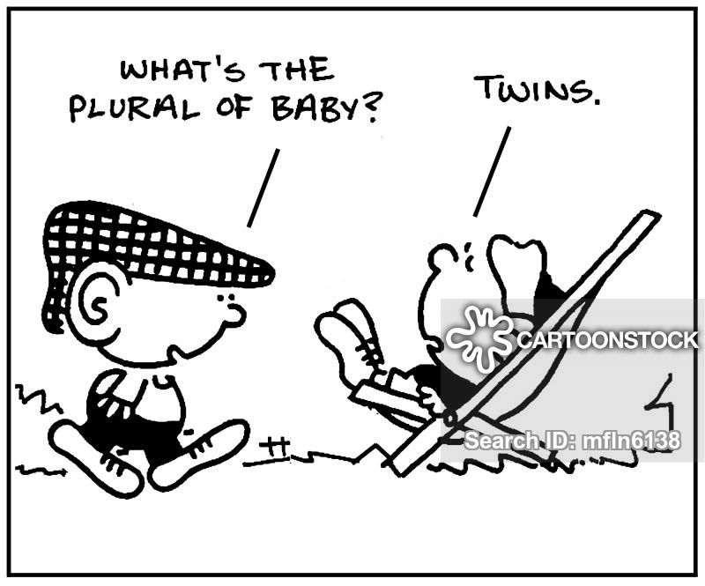
MEERVOUDE (PLURALS)

Slide 14
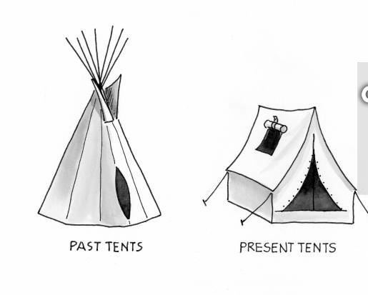
Tye (tenses)

Slide 15
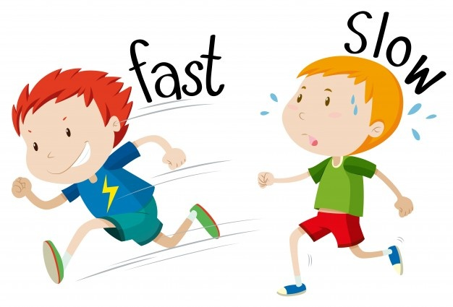
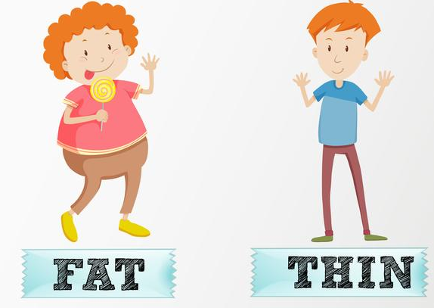
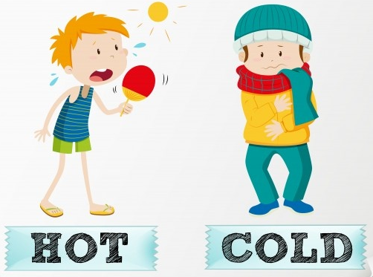
Byvoeglike naamwsoorde (adjectives)

Slide 16
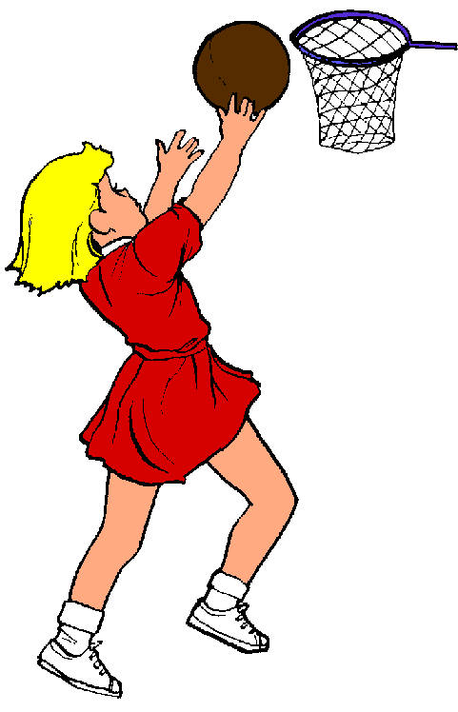
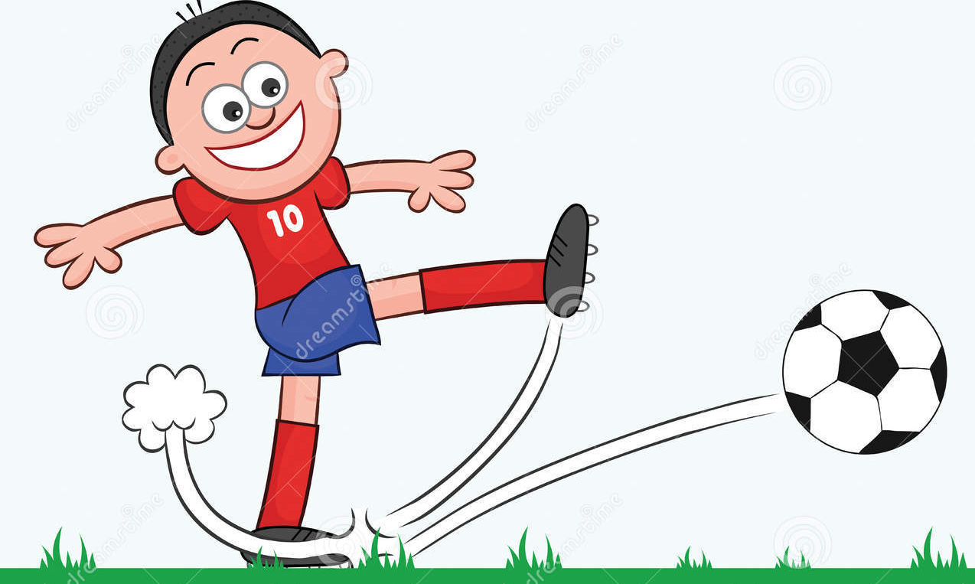
Werkwoorde (verbs)

Slide 17
TRAPPE VAN VERGELYKING (Degrees of comparison)

Slide 18
IDIOME (Idioms) – you need to study idioms

